Slide 1
Авторская презентация к уроку в 9 классе, по программе углубленного изучения английского языка, к учебнику О.В. Афанасьева, И.В. Михеева, Москва, «Просвещение», 2018г. Unit Two- тема: «People and Society» разработала учитель английского языка к уроку: «Воспитай лидера» МБОУ «СОШ № 41 г. Братска Иркутской области Першина Т.В

Slide 2
Personality
What is the most important Are you a happy person?
for you and why?

Slide 3
Каковы мотивы изучения темы Personality?
Входная анкета : цель определить степень готовности учащихся к изучению темы. Выбор темы –Почему?
1. Изучение основных процессов в познании;
ощущения и с учетом аудиальной и визуальной систем учащихся. 2.Формирование кинестетического восприятия при изучении материала.
Получить более глубокие знания о себе и окружающих.
Подготовиться к смене классного коллектива на студенческий.
Пригодиться в жизни.
Хочу общаться с интересными людьми и сверстниками.
Хочу знать больше о людях, хочу избавиться об собственных комплексов и недостатков.
Мне не хватает знаний по психологии взаимоотношений с людьми.
Мне это интересно.

Slide 5
I’ m special
I am different! Yes! It’s true,
But there’s so much that I can do.
I can paint my feelings; I can sing my song.
I have love to make me strong.
If you don’t believe I’m as good as you.
Stick around, I’II prove it’s true.
Chorus
I’m special, just like you.
I’ve got dreams and they’re coming true!
I’ special, just like you. I’m special!

Slide 6
Особенный, неповторимый я.
Хочешь, нарисую то, что чувствую я?
Песню спою, что силен, что умен…
Полюби меня таким, как есть –
Недостатки тоже могу перечесть!
Поверь мне, просто поверь,
Не закрой нашей дружбы дверь.
Ведь как всех людей семья –
Особенный я!

Slide 7
I’M THE CHILD OF MY PARENTS. I love people around me!

Slide 8
I’M A RELIBLE FRIEND (let’s have a talk)
What kind of people are called relible?
Can you trust everybody?
How do you cheer up your friends?
With whom do you share your secrets?

Slide 9
An ideal friend. What do you think about? Can you let people down?

Slide 10
Афоризмы
Act with others in a way you want to be a part of them.
Wise Word is Food for the Soul.
Every tree is known with
Its fruit
Поступай с другими так как ты бы хотел чтобы поступали с тобой.
Мудрое слово –пища для души.
Яблоко от яблони недалеко падает.

Slide 11
Who should apologize first? You or your friend ?

Slide 12
Are you ready to give a helping hand indeed?

Slide 13
Scale of values Tell the main thing for you
ecology | clothes
parents | religion
health | friends
hobby | food
culture | education
pets | money
motherland | art
music | nature

Slide 14
Steps of happiness Live with peace into your heart!
Your family | Your school
Your appearance | Your likes and dislikes
Your friends | People around you
Your hobby | Respect others
Your problems | Your country/city
Work hard | Be organized
Be helpful | You have rights and laws
Go in for sport Think before say | Be good at school Never say «never»

Slide 15
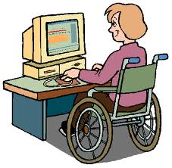
Disabled people and me. Do you meet and help them?

Slide 16
Be happy! Produce your happiness!
Negative feelings
Страх-anger
Злость-hate
Агрессия-force
Зависть-envy
Positive feelings
Оптимизм-optimism
Улыбка-smile
Доброжелательность-kindness
Взаимопомощь-helping hand

Slide 17
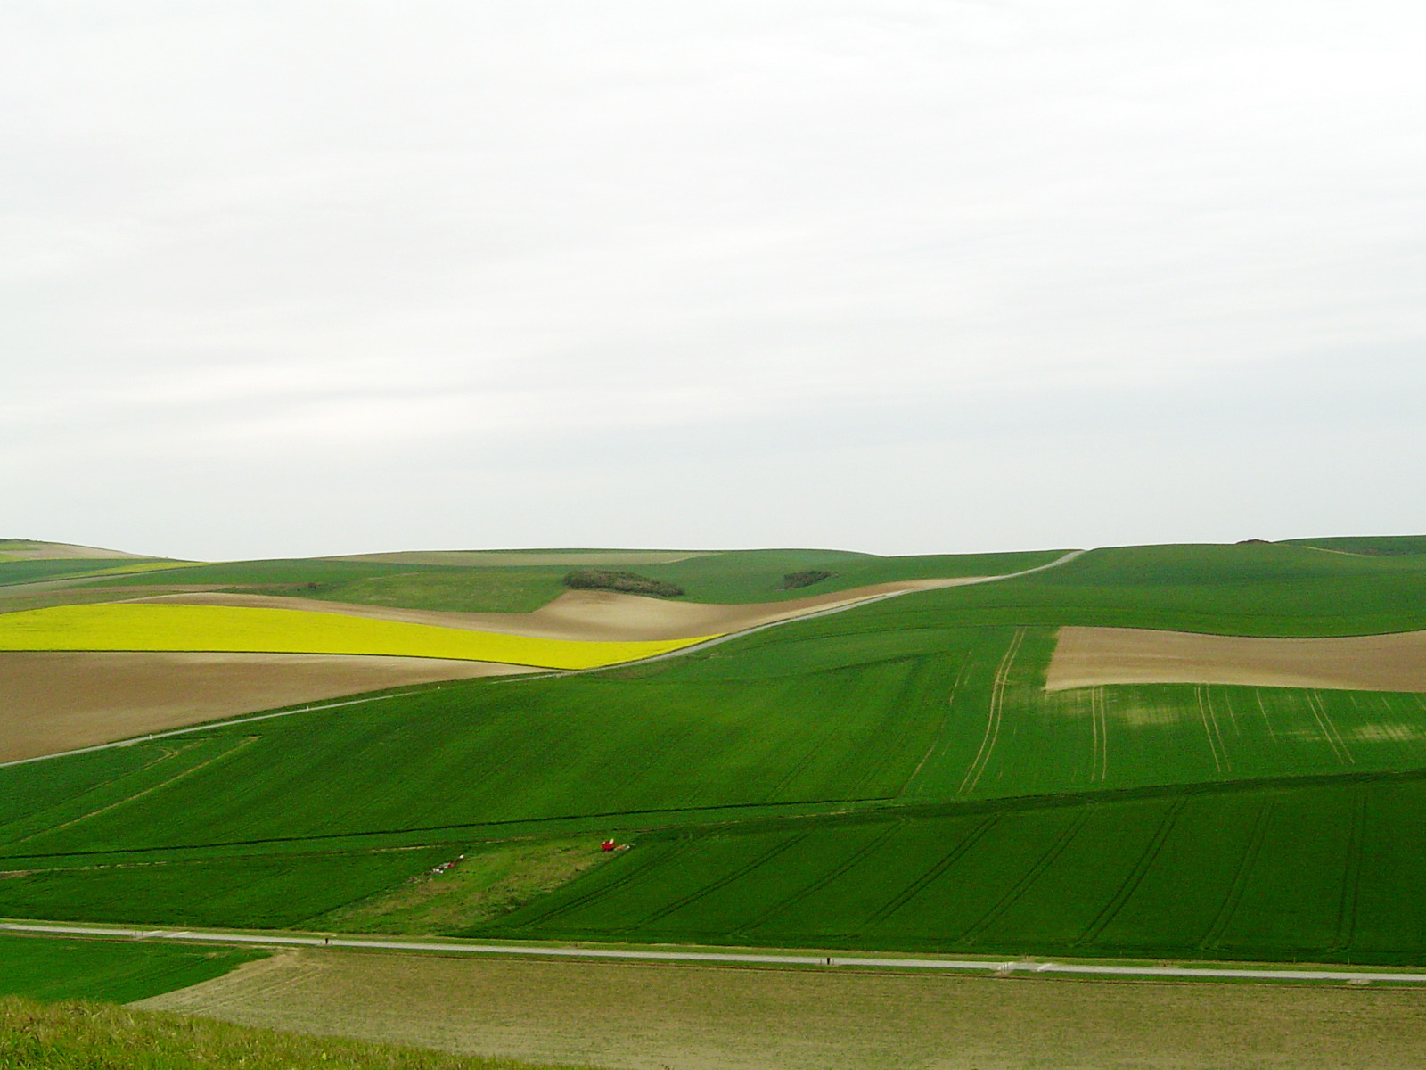
Stress Relax
Напряжение Расслабление

Slide 18
SIX EYES inside of you. Remember the situation in your life
Write your names on small pieces of paper. Take one of the pieces of paper and try to imagine that you are that person. Then you must complete the sentences:
I always …; I often …; I usually …; I occasionally …; I rarely …; I never …
Try to guess who some of you have pretended to be.

Slide 19
Именно сегодня я буду счастлив
1.Я проснусь в хорошем настроении,сделаю зарядку.
2. Я скажу «спасибо» всем за то ,что они есть.
3. Теперь я знаю:
Если будет порядок в душе – Будет красив человек. Если будет красота – Будет гармония в доме. Если будет гармония в доме – Будет порядок в нации. Если будет порядок в нации – Будет мир во всем мире.

Slide 20
Personality- «Я» Концепция – личность
Выходная анкета- цель:рефлексивный анализ в виде: а) вопросов b) сочинений с) собственных стихотворений d) рассматривались качественно новые изменения внутри себя.
Что происходило на занятии?
Что было главным?
В чем выражалось мое личное участие? Что я понял(а), чему научился(лась)?
Что я чувствовал(а) на занятии?
Замечания и пожелания себе и учителю.
Качества самопознания
Внешние: Внутренние:
рассуждения изменения
факты внутренних
формулировки личных качеств

